Slide 1

«Как войти в IT» и другие вопросы
Курс «Менеджмент разработки ПО»
Лекция с ответами на вопросы студентов
© Валерий Студенников

Slide 2
Как войти в АйТи?

Slide 3
Всё сложно…
“
Как войти в АйТи? «Никак.
Джунов нигде не берут.
После вуза сейчас или бомжом или в мак.
Или бегать по неоплачиваемым стажировкам.
Сужу по очень большой выборке своих знакомых.
Прежнего жирного рынка больше нет.
Сейчас в айти стоит входить только в ниши, где всё ещё кадровая голодовка зашкаливает, это всякие сапы, плюсы и прочие маргинальные штуки.
…
Ну вот, хоть кто-то будет честен… А не вот это "пройди наш говнокурс и получай 100500 килобиткоинов в наносекунду"»
— Павел Шляк

Slide 4
Ситуация на рынке труда
Нездоровый хайп вокруг IT
Огромное количество курсов, все предлагают стать миллионером за полгода «с гарантией трудоустройства»
Много новичков без опыта на рынке
200 откликов на вакансию на место джуна, в основном люди без опыта
взрослых "джуниоров" гораздо больше, чем молодых
Многие компании приостановили найм после 24.02.2022
Но, есть и что-то, «работающее в плюс»:
Много специалистов уехало / ушли с российского рынка
Ушло много западных вендоров и освободилось место на рынке, многие компании пытаются место занять, особенно в B2B (интеграторы)
Гигантский спрос на специалистов 1С!
В результате спрос на кадры примерно такой же, какой и был, немного снизился по итогам 22 года
95k / 110k вакансий и 300k / 210k резюме на 2022 / 2021 г.
2 человека на место → 4 человека на место
Middle+ и Senior, найти по прежнему сложно: на 1 кандидата претендуют 3-5 работодателей
Зарплаты в IT остались +/- те же: в каких-то направлениях +, где-то –

Slide 5
А надо ли вообще в IT??
Идти только из за денег — плохая идея. Даже в жирные времена.
Не надо оскорблять профессию инженера / IT-шника, если в этом вам интересуют только деньги )
IT-курсы очень перегрели рынок и сбили с толку кучу людей, которые не имея к тому склонности решили вдруг стать программистами.
IT не для всех:
Нужен определённый склад ума (склонность к техническим профессиям, абстрактное мышление и т.п.)
Усидчивость
Готовность постоянно учиться
Высокая самоорганизация
Главное: большой интерес к теме
В целом, надо делать то, что нравится, и будет счастье и вам и вашему работодателю )
И ты непременно себя найдёшь, чем бы не занимался
И денег заработаешь, пусть не сразу

Slide 6
«Перспективные направления»
Абсолютно любые, лишь бы был интерес
В плане востребованности, на подъёме всё что с B2B: 1С
Любые языки, любые платформы, СУБД, «Big Data» и т.п.
В идеале вначале научиться «работать руками» (инженерные профессии), потом уже идти в менеджмент
Проще всего развиваться из технаря. Важно понимать основные технические концепции.
Меня лично бесит, когда менеджеры без технического бэкграунда употребляют термины, которые не понимают.
Если не технические профессии (PPM), можно устроиться каким-то ассистентом, попроситься в подмастерья, постепенно расти и получать больше ответственности

Slide 7
Войти через другую дверь…
Если очень хочется в IT, но сразу сложно в инженерные профессии, можно постепенно:
Через тестирование
Тоже не так просто, тестирование — отдельная непростая тема и нужно обучаться
Через техподдержку в технологическом бизнесе
В REG.RU техподдержка — главный «социальный лифт» ) Десятки людей ушли оттуда «на повышение» в программирование, админы, продакты, руководители отделов и т.п.
Техподдержка по доменам / хостингу / облачным сервисам
Эникейщик (специалист комп. поддержки)
Любые смежные специальности (главное, зайти в хорошую IT-компанию)
Менеджер по работе с клиентами, Младший тестировщик, Дизайнер и т.п.
Затем профессиональный и карьерный рост внутри компании
Можно получить помощь от самой компании в плане профессионального роста.

Slide 8
Roadmap вхождения в IT
Научиться искать информацию
Учите английский
Прокачаться технически:
Базовые знания Computer Science
HTML / CSS / JS — must have
СУБД / SQL
Internet / web: TCP/IP, HTTP, и т.п.
Linux (MacOS)
Любой язык программирования. Можно начать с Python
Git
Дискретная математика
PET-проекты
Получить опыт любым способом
Стажировка, бесплатно поработать и т.п.

Slide 9
0. Научиться искать информацию
В интернете колоссальное количество данных, но информацией считаются исключительно полезные данные. Научитесь фильтровать данные, понимать как применить найденное. Поисковик — ваш лучший друг. Вопросы, которые появятся у вас — не уникальны, их уже задавали на разных форумах. Чтобы получать ответы, нужно уметь задавать вопросы. Чем более развернуто задан вопрос, тем выше вероятность того, что вам на него ответят. Полезная ссылка How To Ask Questions The Smart Way.
Уметь искать информацию, задавать правильные вопросы — это мета навыки, которые полезен во многих сферах.
Для программирования на Python можно вообще почти не включать голову: все ответы есть на http://stackoverflow.com/ )

Slide 10
1. Учите английский
English language — Must have
Вся актуальная информация будет на английском языке. На русский язык просто не успевают переводить, либо вообще не переводят.
Так что деньги, которые вы бы понесли в какую-нибудь платформу, лучше потратьте на репетитора по английскому языку.
Даже если у вас в итоге не получится с IT, будет хоть что-то и возможно для вас откроются новые перспективы с изучением английского языка.
Ну а если у вас все-таки получится войти в IT, то у вас будет возможность релокации в другую страну, где в обиходе английский язык или же просто устройство на работу в иностранную компанию на удаленке.
Знание английского языка — это важнейший навык, который будет полезен более чем в одной сфере деятельности, изучайте английский.

Slide 11
2. Базовые знания Computer Science
Устройство компьютера
Основные понятия: байт, бит, кэш, сетевой интерфейс и т.п.
ChatGPT:
Основы программирования: синтаксис, алгоритмы, структуры данных.
Операционные системы: командная строка, управление процессами, файловые системы.
Сетевые технологии: интернет-протоколы, сетевые устройства, безопасность сетей.
Базы данных: реляционные и не реляционные, язык SQL, проектирование.
Теория вычислений и алгоритмов: алгоритмическая сложность, теория графов, автоматы и языки.
Веб-приложения: HTML, CSS, JavaScript, веб-серверы, API.
Мобильные приложения: платформы Android и iOS, мобильные фреймворки.
Системный анализ и проектирование: UML, архитектура программных систем.
Безопасность ПО: криптография, сертификаты, защита от уязвимостей.
Облачные сервисы и платформы: AWS, Azure, Google Cloud, контейнеры и виртуализация.

Slide 12
3. Изучить любой язык программирования
Рекомендую Python (JavaScript):
Простота изучения
Очень много бесплатных курсов
Можно решать задачки онлайн, даже ничего не нужно устанавливать
Мультипарадигменность
функциональное, ООП, императивное
Очень широкая сфера применения
Web, скрипты, боты, data-science, десктопные приложения
Распространённый
Динамический язык
Скорость — good enough
Фрагменты, требующие производительности, можно написать на C/C++
Компактный код (как и у всех динамических языков)
Минусы:
Много новичков его изучают → на рынке труда переизбыток новичков → сложнее устроиться без опыта
Всё о языке программирования Python: растущая популярность, плюсы и минусы, сферы применения
Другой вариант для начала: JavaScript: Web / FrontEnd, Node.js

Slide 13
4. Что ещё нужно знать?
Системы контроля версий
Git — безграничные возможности
Gitlab, GitHub, BitBucket
CI / CD
Базовые веб-технологии: HTML / CSS / JS
Интернет и сети:
Понимание принципов работы интернета
TCP / IP, базовые протоколы (HTTP, SMTP, DNS)
UNIX / Linux (MacOS)
Большинство серверов в интернете — под Linux (код работает под Linux)
Потребность в Linux существенно возросла после ухода Microsoft
UNIX — очень красивая и правильно устроенная система, идеальная для изучения устройства OS: простая, понятная, очень красивая

Slide 14
5. Pet-проекты
Pet-проект (pet — англ. «домашний питомец, любимец») — это проект, который разработчик делает для себя, в свободное от основной работы время.
Приносят удовольствие и позволяют развиваться
Изучение новых технологий
Даже если вы уже программист и работаете, можно попробовать новую технологию, которая интересна, но не используется в вашем проекте / в компании
Помогают найти лучшую работу
Многие популярные сервисы начинались именно так (Instagram)
Плюсы:
Pet-проект ничем не ограничен: ни сроками, ни форматом, ни технологиями. Можно реализовать свои самые безумные идеи или освоить новые навыки.
Хороший способ отдохнуть от рабочей рутины и посвятить время интересным для вас вещам.
Можно добавить свой проект в портфолио.
Удачные кейсы всегда интересны потенциальным работодателям и будут бонусом при трудоустройстве.
Придумать / написать что-то полезное для себя.

Slide 15
6. Получить опыт любым способом
Предпосылки:
Вы не умираете с голоду / не нужно платить по кредитам
Не гнаться за ЗП
Многие начинают с 30k-60k рублей и это нормально для получения опыта
Варианты:
Бесплатная работа в компании / стажировка
Поднимите всю сеть своих знакомых / друзей / родственников
Можете написать в интересную вам компанию / человеку и предложить "поработать за еду»
Сделать что-то бесплатно для кого угодно
Спросите знакомых / напишите в соцсетях, что готовы сделать (сайт / бот / чтоугодно бесплатно)
Поработать на freelance какое-то время ради опыта
Поучаствовать в OpenSource-проектах

Slide 16
6.1. Участие в OpenSource-проектах
OpenSource — это прекрасно, без этого бы мира и IT в нынешнем виде не было бы вовсе
90% кода в практически любых работающих в мире системах — OpenSource: операционная система, библиотеки, системные утилиты, сервисы (web-сервер, СУБД, кеширующие proxy и т.п.)
Можно принести пользу обществу, прокачаться и даже получить определённую известность
Навык чтения чужого (хорошего) кода здорово «выпрямляет руки»
Мой код тоже есть в любом дистрибутиве Linux ;)
Можете выбрать любую интересную вам программу / библиотеку, подумать, чего вам там не хватает, написать патч (pull request) и отправить разработчикам
Большинство OS-проектов хостятся на GitHub — можете поискать там что-то под ваши интересы
Работаете в компании и создаёте инструмент / библиотеку для себя, а потом понимаете, что от его выхода в Open Source выиграет и компания, и сообщество
Обратите внимание на ПО, которым пользуетесь сами:
вы уже знакомы с проектом как пользователь и хорошо понимаете, что стоит улучшить или изменить;
вы будете вносить вклад в то, что важно для вас.
Как поучаствовать в Open Source проекте? 8 ответов новичку

Slide 17
7. Непрерывно развиваться и общаться
Ходить на разные конференции, митапы, хакатоны
В Самаре не так много всего проходит (20-30 в год в Самаре vs 800 в год в Москве vs 24000 в Сан-Хосе)
Следить за всеми интересными сообществами, подписаться
Можно даже создать своё сообщество, если по нужной теме нет локального сообщества...
Широкий кругозор
Ходить на конференции не связанные напрямую с вашей профессией
Примеры: ЦИПР (Иннополис), «Открытые Инновации» (Сколково)
Разные познавательные ролики по смежным темам
Окружение развивающихся людей
Нетворкинг
Безграничный объём информации в интернете — главное понимать по каким именно темам прокачиваться
Выбирать рандомно
Спрашивать знакомых / в сообществах (что почитать, что посмотреть)

Slide 18
Главное — мотивация, всё остальное – приложится
Больше ориентироваться на интерес, чем на конъюнктуру
Условный Python vs условный 1С
Если что-то нравится → научишься делать хорошо → так или иначе заработаешь на этом
Если не нравится → не принесёт счастье ни тебе, ни другим
Искать и поддерживать интерес
Если что-то заинтересовало — следовать за импульсом: изучать глубже, написать программу, пот, статью и т.п.
Развивать софт-скиллы:
работодатели больше всего ценят: коммуникативность, оптимизм, ориентацию на решение, способность быстро учиться, умение ориентироваться в быстро изменяющихся условиях. Компании часто рассматривают кандидатов не из IT-индустрии, но имеющих «правильный» набор soft-навыков.
Я сам набирал людей в REG.RU в основном не по hard skills
Вывод: В России все еще можно без особых проблем «войти в IT». Главное — желание учиться, интерес к выбранной профессии, и, немного везения в выборе правильного работодателя, который будет заботиться не только о плюшках типа бесплатного кофе, но и вашем профессиональном росте.

Slide 19
Как войти в IT в роли PM?

Slide 20
Как войти в IT в роли PM'a
Читать книги
Пройти какие-то курсы курсы
Ивана Замесина, GoPractice и Product Hero (для продвинутых), Product Star и Lead Startup не рекомендую.
Образовываться, смотреть видео
Очень важно контактировать с сообществом / влиться в сообщество!
Product mgmt: Найти чаты / tg-каналы для продактов: Product Prof.flow, @ilya_krasinsky, ProductCamp Russia (&EE), Product Star (@productstar), @blackproduct,
Пойти куда-то на стажировку / работать за еду, попроситься в чатах / через знакомых
Как стать продакт-менеджером с 0 из другой профессии. Часть 1, Часть 2
Переход в продакт-менеджмент со смежной позиции:
…из проджект-менеджмента
…из маркетинга
…из продуктовой аналитики
…из бизнес-аналитики или системной аналитики
…из продаж
…из разработки
…из поддержки
…из дизайна
…из UX-исследований
Как стать продакт-менеджером. Пути перехода из других профессий
Начать карьеру продакт-менеджера с нуля не будет просто, но если у вас есть часть необходимых для этой работы навыков, то карьерный переход будет заметно проще.

Slide 21
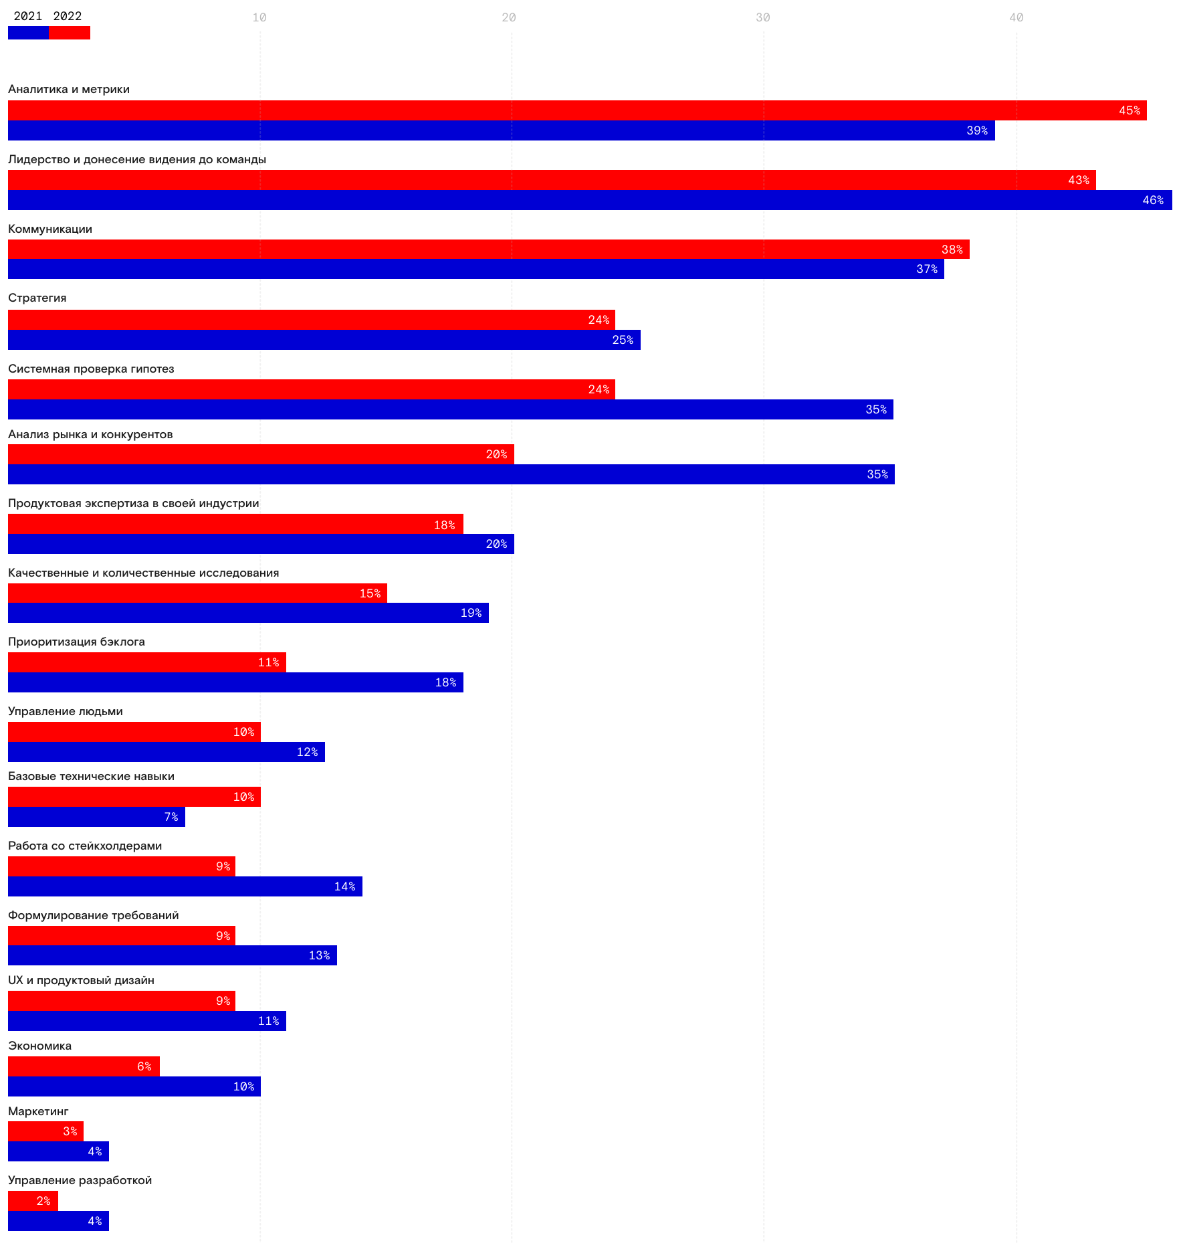
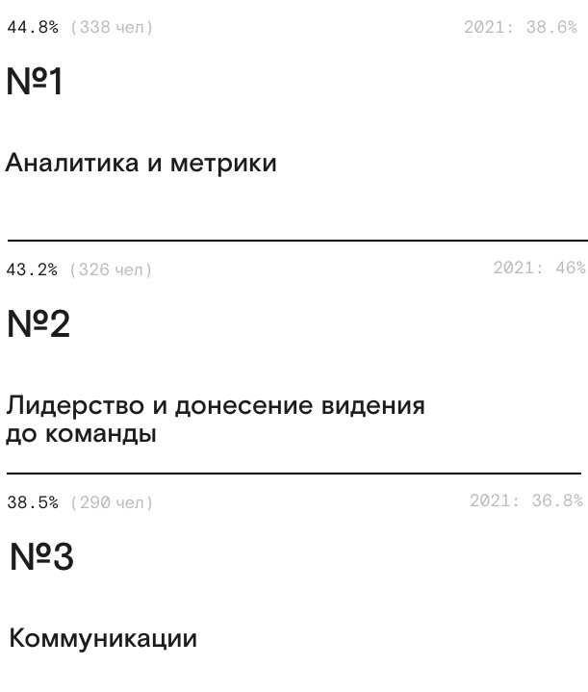
Q: Три самых важных навыка, которые должны быть у продакта?

Slide 22
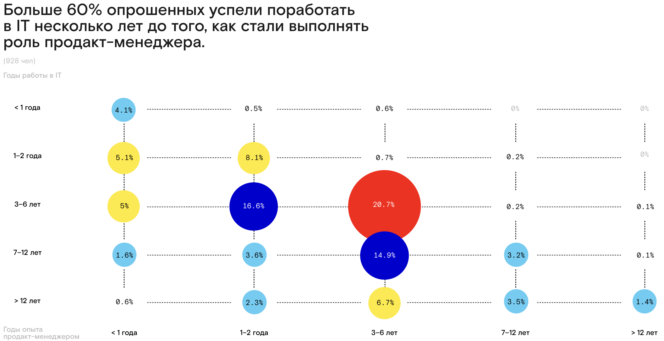

Slide 23
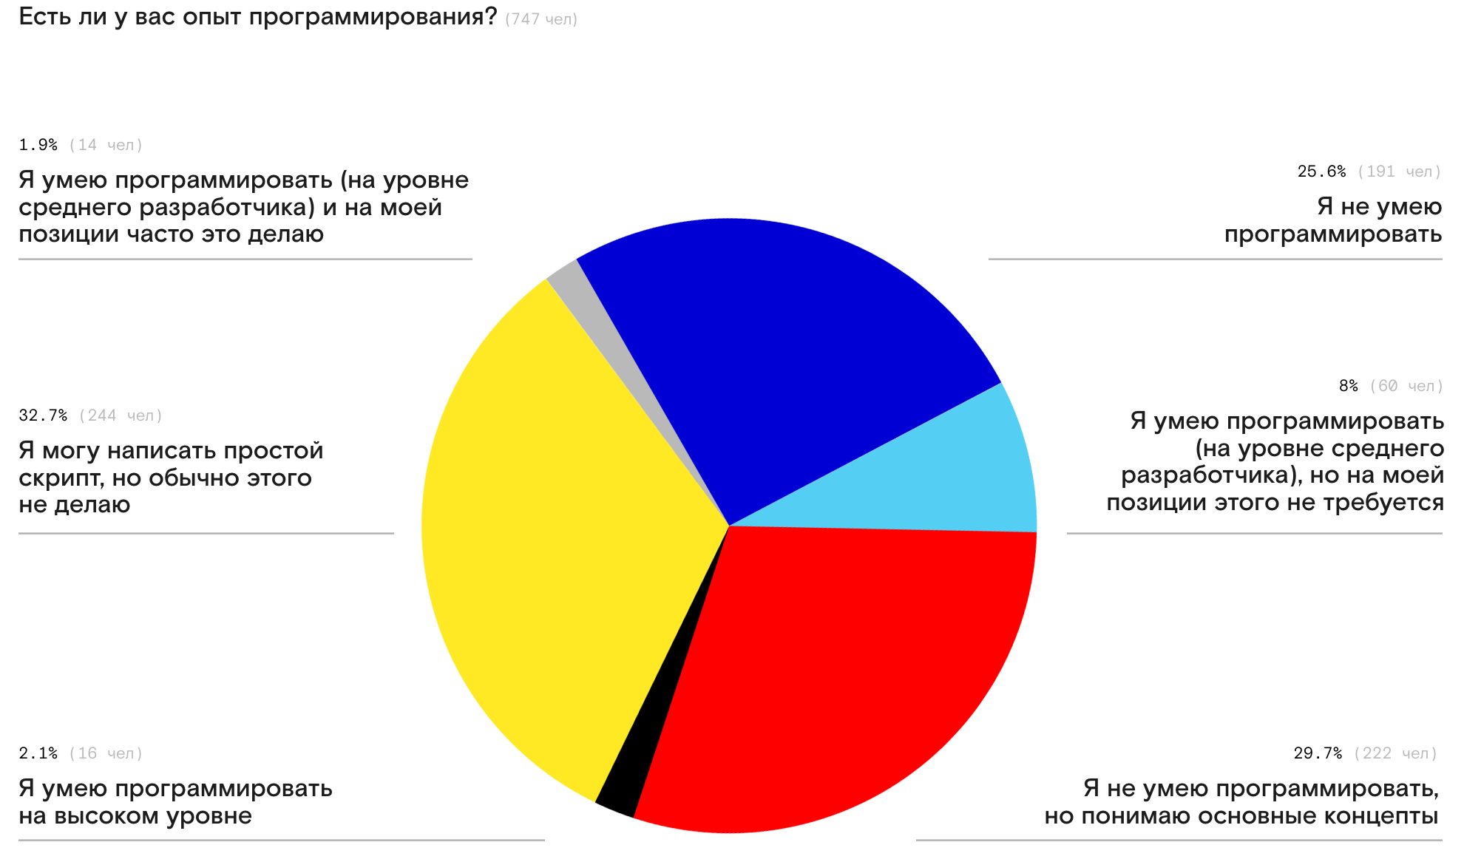
Нужны ли навыки программирование PM-у?

Slide 24
Ещё интересные факты из исследования:
В продакт-менеджменте нет гендерного дисбаланса. Для сравнения, среди мобильных разработчиков женщин около 10%.
У 91% продактов есть высшее образование.
Только 12% вообще не владеют навыками дизайна интерфейсов, при этом 30% не умеют дизайнить, но знают базовые принципы хороших интерфейсов
Только 25% вообще не умеют программировать
Только 4% практически не знают английского и 14% знают плохо
Менее 10% работают только из офиса, 44% работают полностью удалённо
Подавляющее большинство продактов устраивает их профессия и не собираются её менять
Если и собираются: чаще всего продакты готовы уходить из профессии в предпринимательство или руководство компанией
Топ-5 компаний для работы продактом: Яндекс, Авито, Тинькофф, AviaSales и Ozon.

Slide 25
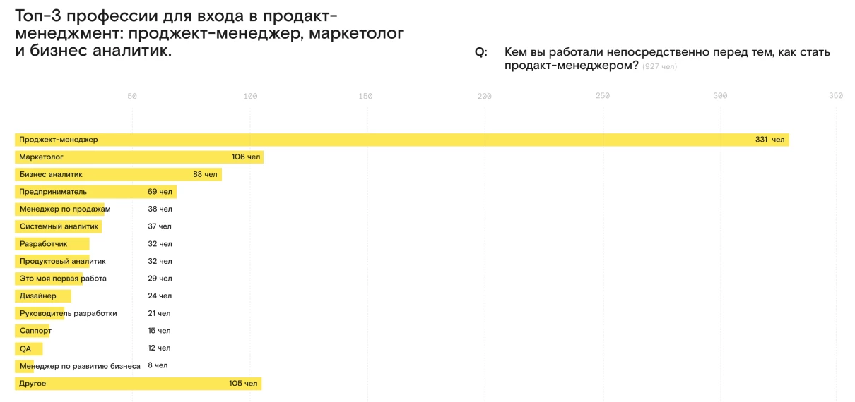
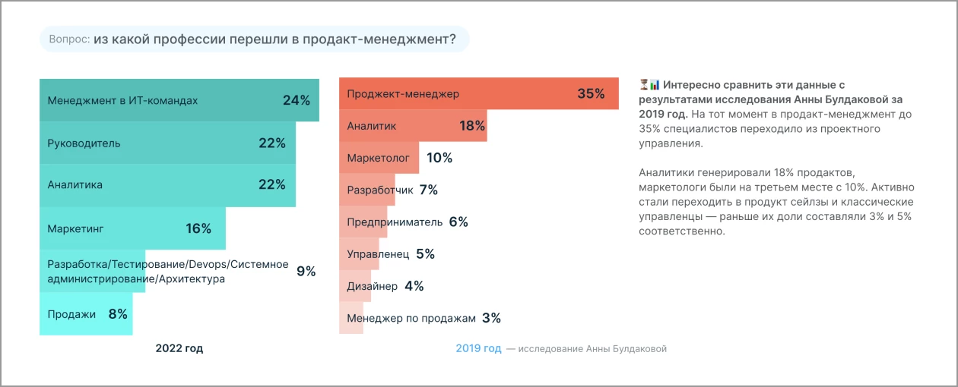
Из каких профессий чаще переходят в продакт-менеджмент

Slide 26
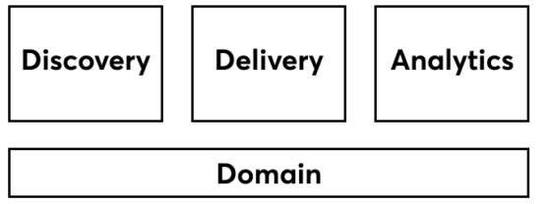
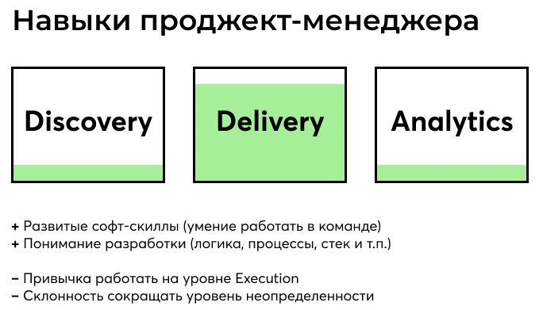
Переход из Project Mgmt в Product Mgmt
Переход из проджект-менеджмента в продакты — самый популярный трек попадания в продакт-менеджмент.
Discovery: слабые навыки
У проджект-менеджеров обычно нет опыта работы с пользователями, генерации продуктовых гипотез, оценки потенциала влияния тех или иных изменений в продукте, навыка анализа рынка; соответственно, для этого этапа работы проджекту не хватает скиллов.
Delivery: очень сильные навыки
Это, собственно, и есть фундамент текущей профессии проджекта: реализовать определенный проект оптимальным образом доступными ресурсами.
Analytics: слабые навыки
Чаще всего у проджект-менеджера нет опыта работы с аналитикой и метриками: эта часть работы обычно была за пределами прошлой роли (успешного Delivery проекта).
Как навыки среднего проджект-менеджера перекладываются на ключевые этапы продуктовой работы:

Slide 27
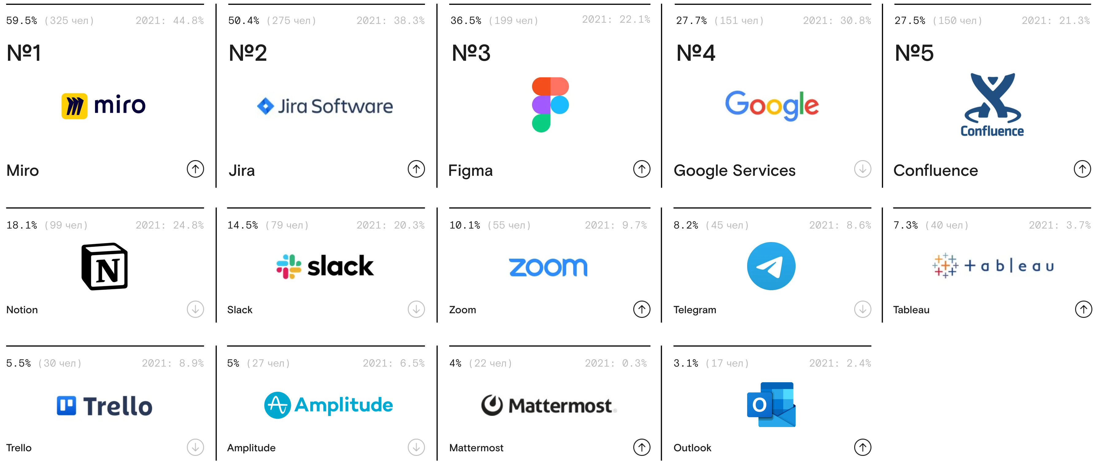
Основные инструменты, которые используют product / project менеджеры
Notes:
Confluence —вики-система для внутреннего использования организациями с целью создания единой базы знаний. Amplitude — сервис для анализа пользовательского поведения в вебе и мобильных приложениях, ПО для цифровой аналитики
Notion — приложение, которое предоставляет такие компоненты, как базы данных, доски канбан, вики, календари и напоминания. Можно создавать системы управления знаниями, вести заметки, управлять данными, управлять проектами и т.п.

Slide 28
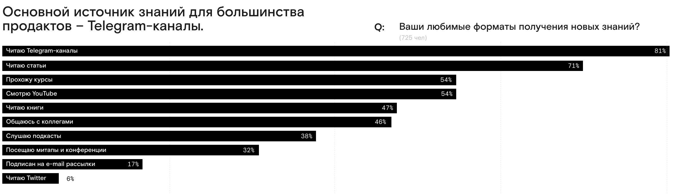
Источники знаний для продактов
Топ-5 Telegram-каналов про продакт-менеджмент:
«No Flame No Game»,
«Будни продакта»,
«Ваня Замесин»,
«ProductSense»
«Борода продакта».
Топ-5 подкастов:
Make Sense,
Podlodka,
Запуск завтра
Epic podcast
АйТиБорода
Конференции про product mgmt.:
Epic Growth Conference
Product Camp
ProductSense
Матемаркетинг
Podlodka Product Crew

Slide 29

Книги по Product Management

Slide 30
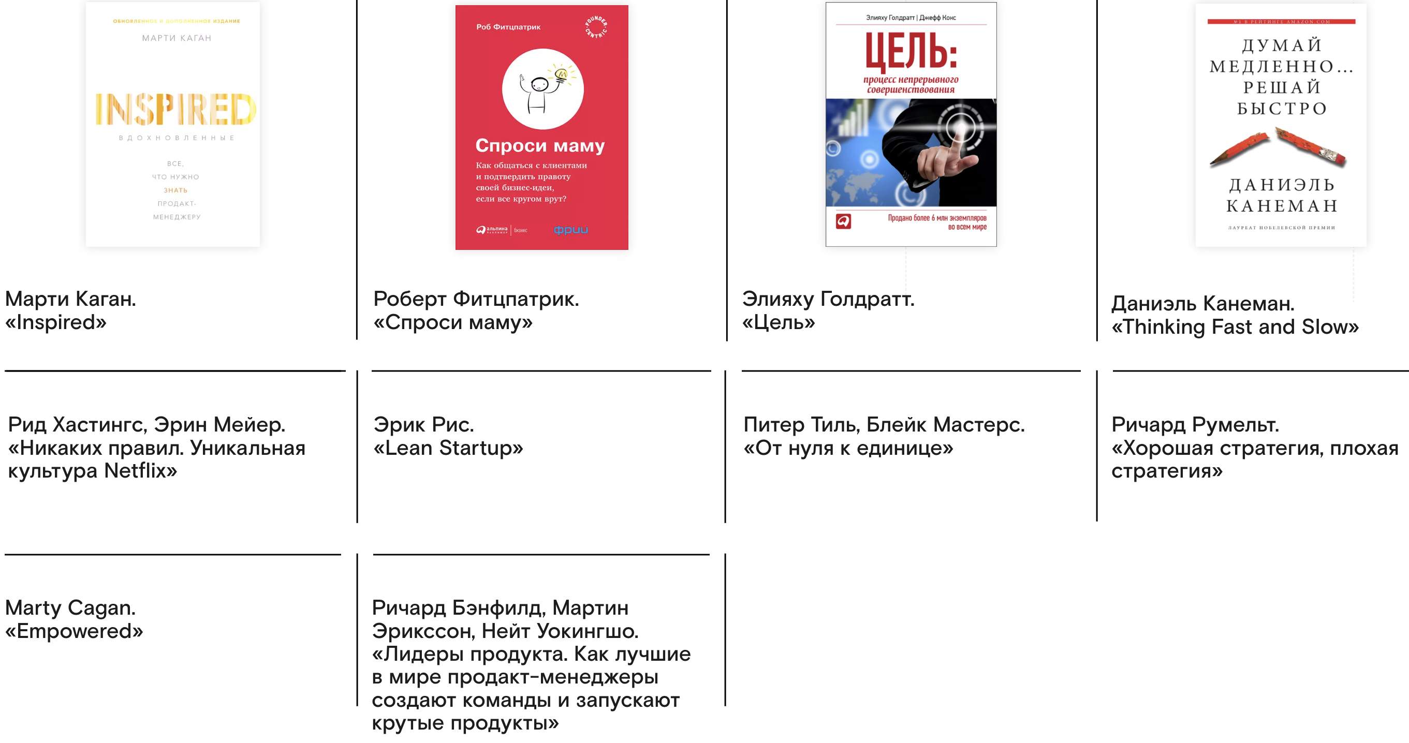
Ещё подборка книг по Product Management:

Slide 31


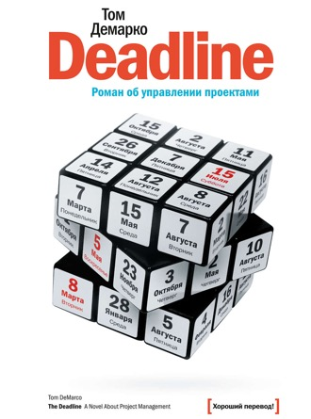









Книги по Project Management

Slide 32
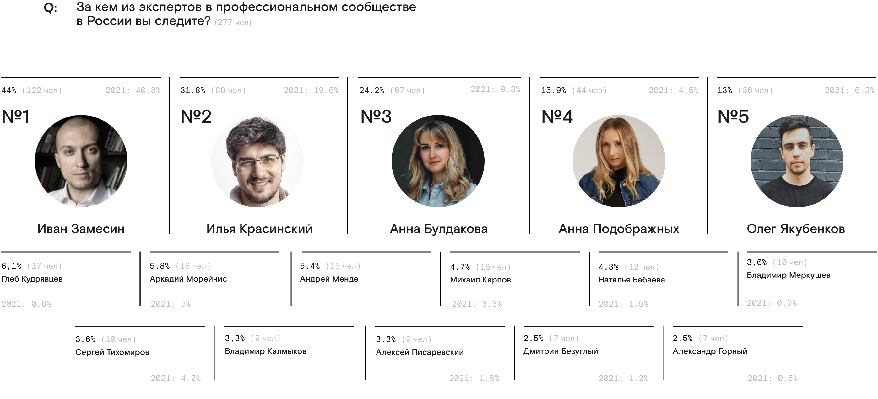
Продакт-гуру в РФ

Slide 33
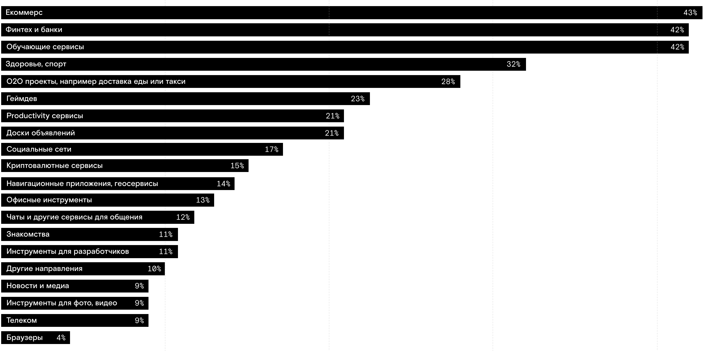
Q: Работа над какими продуктами кажется вам наиболее привлекательной?
Самые интересные сферы для работы – e-commerce, fintech и ed-tech.

Slide 34
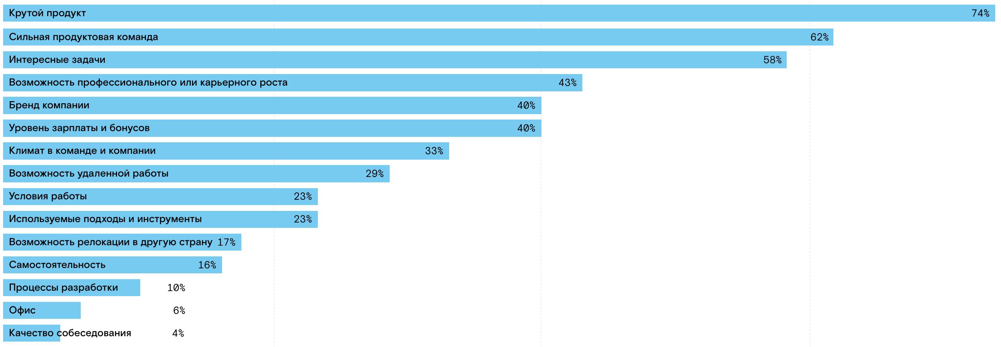
Q: По каким критериям вы выбирали самую привлекательную для вас команду продактов?
Источник: Исследование рынка продактов 2022

Slide 35
Другие вопросы

Slide 36
Q: Как развивать стратегическое мышление руководителю: нужны ли навыки бизнес-анализа и какие? На что обратить внимание?
«Проджект-менеджменту не учат в университетах. Возможно, в некоторых есть такие специализации, но они не вполне соответствуют тому, в чем нуждается рынок. Поэтому, если вы решили стать PM-ом — готовьтесь к тому, что новыми знаниями нужно овладевать самостоятельно и по большей части учиться на практике.»
Прокачиваться в различных смежных сферах: управление продуктом, HR, технологии, финансы и т.п. Навыки бизнес-анализа также никогда не будут лишними ) Тогда картинка будет намного шире.
Развиваться: чем больше знаешь и чем больше опыта, тем дальше можешь заглядывать вперёд. Знаешь, где можно споткнуться.
Использовать различные инструменты, позволяющие увидеть «большую картину» / картину целиком, заглянуть в будущее:
Проводить стратегические сессии. Если есть деньги, можно кого-то пригласить в первый раз, кто проведёт. Можно самим почитать как это делается и применять различные методики.
SWOT-анализ
Анализ рисков
Анализ конкурентов и прогнозирование их поведения
Следить за рыночными и технологическими трендами
Благо масса сайтов, каналов в YouTube и Telegram
Ходить на самые разные конференции и митапы: расширяет кругозор. Пример: ЦИПР

Slide 37
Q: Нужна ли магистратура программисту? Где лучше обучиться и какие возможные варианты для желающего?
ВУЗы нужны хорошие, а не абы какие. Нужно собирать инфу / отзывы.
Пример про Пашу.
Адекватные ВУЗы с IT:
МФТИ
ВШЭ (ФКН)
ИТМО
Университет Иннополис
МГУ
МГТУ им Баумана
Лучшие IT-вузы
Q: Или магистратура не особо нужна и лучше сразу идти работать и набираться практического опыта?
Я бы набирался практического опыта.
ВУЗы в целом инертны и отстают от индустрии.

Slide 38
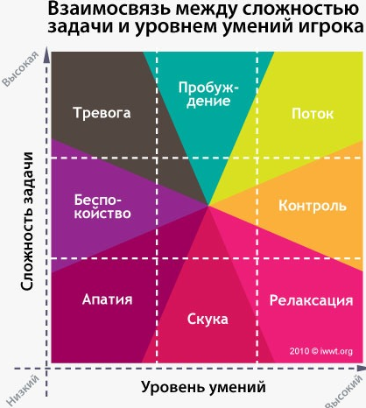

Q: Как работать на опережение "студенческого синдрома " - откладывания задач, в результате которого образуется завал ближе к дедлайнам
Я не знаю )
Глобально / стратегически — заниматься тем, что нравится, чем не нравиться — не заниматься.
Искать интересные подзадачи в том, что не интересно, на них ориентироваться.
Примеры:
Я писал диплом в LaTeX, было интересно разобраться в LaTeX, а диплом и его содержание и оформление шли фоном.
Делал ЛР по численным методам в виде демки (demo making)
Читайте книгу “Поток” Михай Чиксентмихайи.
Поток — состояние, когда человек полностью забывает о себе и поглощен своей деятельностью, когда все что не связано с поставленной задачей уходит на задний план, а удовольствие, испытываемое от процесса таково, что люди будут готовы доплатить за одну возможность этим заниматься. Это состояние полного слияния и поглощения любимым делом, когда время теряет свой привычный смысл, а вместо усталости в конце процесса ощущается прилив энергии.

Slide 39
Условия создания «потока»
Посильность поставленной задачи: вне зависимости от характера и специфики решаемой задачи, возможности и способности субъекта должны «покрывать» ее сложность.
Человек должен иметь возможность сконцентрировать внимание, сосредоточиться.
Концентрация, как правило, оказывается возможной благодаря четко сформулированной цели.
Концентрация возможна благодаря мгновенному получению обратной связи.
Увлеченность процессом в состоянии потока полностью отключает внимание от повседневных тревог и проблем.
Достичь требуемых результатов можно, придерживаясь советов Михая:
Расстановка приоритетов. Выделите главный приоритет и все связанные смежные задачи.
Выработайте метрики для измерения результатов. Речь идет о KPI (ключевые показатели эффективности).
Максимальная концентрация на работе, фокусирование внимание;
Усложняйте работу как только она начинает наскучивать. Это поможет поддерживать достаточный уровень вовлеченности.
Враги состояния потока:
голод, усталость, недосып (все что подавляет силу воли);
отсутствие внятной цели;
слишком простые задачи (легкая задача не вызывает интерес);
отвлекающие внимание факторы;
физический или психологический дискомфорт;
Если цель достаточно привлекательна, то совершенно не важно, насколько она осуществима — психическую энергию на ее реализацию с удовольствием можно направлять хоть всю оставшуюся жизнь.
Нет ничего печальнее человека, знающего, чего он хочет, но не располагающего достаточной психической энергией для того, чтобы довести задуманное до конца.
Объем получаемой радости в ходе исполнения задачи тем больше, чем больше задача напоминает игровой процесс, содержит элемент разнообразия, ставит интересные нетривиальные цели, уровень сложности которых соответствует возможностям исполнителя и развиваемым навыкам.
«Поток» Основные идеи | «Поток». Что это такое и КАК войти в состояние ПОТОКА?!

Slide 40
Q: Как развиваться в управлении далее: полезные ресурсы, книги, советы о том, где и как набраться опыта, личные рекомендации, возможные траектории развития.
Управление — очень разнообразно:
CEO — Chief Executive Officer, CMO — Chief Marketing Officer, CFO — Chief Financial Officer, CAO — Chief Accounting Officer, CIO — Chief Information Officer, COO — Chief Operating Officer, CSO — Chief Security Officer, CTO — Chief Technology Officer, CPO — Chief Product Officer и т.п.
В IT:
Разработка: Руководитель разработки, Тимлид, Техлид
Проект/продукт: Product Manager / Project Manager
Agile: Scrum Master / Service Delivery Manager / Service Request Manager
QA: Руководитель отдела тестирования / руководитель группы тестирования / QA-тимлид
Админы: Ведущий админ, тимлид админов, руководитель отдела
Дизайн/UX/UI: Арт-директор / ведущий дизайнер / тимлид дизайнеров
HR: HR Manager, главный рекрутер, Happiness Manager и т.п.
Техподдержка, безопасники, сетевики, DevOps, SEO и т.п.
Проще всего развиваться из технаря. Важно понимать основные технические концепции. Меня лично бесит, когда менеджеры без технического бэкграунда употребляют термины, которые не понимают.
Можно устроиться каким-то ассистентом, попроситься в подмастерья, постепенно расти.
Прийти сразу на менеджерскую позицию, минуя нижние звенья — сложно, так бывает редко, если только вы не основатель компании ))
Путь для мажоров (окончили престижный ВУЗ и родители пристроили сразу на хорошую должность в большую компанию) — не рассматриваем ))

Slide 41
Как стать project-менеджером в IT
Шаг №1. Получить теоретическую базу Для этого подойдут любые курсы. Обращайте внимание на то, чтобы они были комплексными и охватывали весь жизненный цикл проекта.
Шаг №2. Пытаться найти позиции интерна или джуниора «Сейчас многие компании запускают интернатуры по проджект-менеджменту.» Компании заинтересованы в том, чтобы не просто нанимать специалистов с рынка, а обучать людей под свои стандарты. Они берут новичков с минимальной базой знаний и хотят видеть инициативу с их стороны — прохождение определенных курсов или от полугода опыта.
Шаг №3. Попасть на собеседование и получить фидбек Если вы не пройдете собеседование, нужно узнать причины — например, нехватка знаний или опыта, — и тогда вы возвращаетесь на шаг №2. Если пройдете — вы попали в компанию и переходите на шаг №4.
Шаг №4. Составить индивидуальный план развития на позиции Самостоятельно или с помощью ментора нужно продолжать путь к позиции проджект-менеджера с четким планом хотя бы на год. В любом случае у вас ограниченный объем знаний о большинстве вещей, поэтому поймите, что стоит наверстать, чтобы удержаться в компании и расти дальше.
Источник: Как стать проджект-менеджером в IT

Slide 42
Q: Наиболее частые ошибки у начинающих и как их обойти.
Замыкаться только в одной технологии / методологии / IDE и не следить за происходящим. Можно отстать от жизни.
Не изучать фундаментальных принципов computer science: нужно понимать, как это будет работать на разных уровнях
Замыкаться и не выстраивать нетворкинг, не ходить на митапы / конференции
Перестать развиваться
XP, TDD, Code review, рефакторинг, модульное тестирование, DevOps, CI/CD, Отладка, логирование, профайлинг, Оптимизация и производительность, Распределение нагрузки, Отказоустойчивость, Микросервисы, NoSQL
С осторожностью относиться к современным инфо-бизнесменам / курсам, за неделю обещающих из вас сделать программиста.
Отсутствие практики
не делают практические задания, потому, что «всё понятно», потом ничего не могут написать
Бояться подойти с вопросом, когда что-то непонятно («вариться в собственном соку»)
В XP: парное программирование (передача опыта, меньше ошибок)
Новичок не всегда может решить проблему в короткие сроки, и начинает зарываться в неё, пишет велосипеды или вовсе ничего не пишет и грустит. Проблема не в том, что не знаешь как решить задачу, а в том, что он не щаешься за помощью после первых 3-4 неудачных попыток.
Перерабатывать: вы берете у себя здоровье и силы в долг. Варианты:
я не настолько компетентен и переоценил свои способности,
у меня проблемы с тайм-менеджментом, и я взял больше работы, чем реально выполнить за это время
Работодатель неадекватен и перегружает вас работой (плохой менеджмент, не умеет планировать, не учитывает ваши возможности)
Все 3 варианта — повод задуматься и исправить положение.
Замыкаться узко в своей профессии и «не думать про бизнес»: не забываем про T-Shape, лучше понимать бизнес / продукт

Slide 43
Технические / программистские советы новичкам
Чрезмерное усложнение — плохо. Не усложняй! KISS — Keep It Simple, Stupid!
Чрезмерное увлечение технологиями: в любой задаче использовать все самые модные концепции, библиотеки и движки, «паттерны проектирования» и т.п.
Склонность к «красивым» решениям. «Сложно и красиво» или «просто и утилитарно», новичок выберет «красоту». Естественно, такие «решения» сложнее поддерживать, масштабировать и использовать вторично. Избавиться от такой склонности поможет работа в команде и получение регулярной обратной связи от коллег, которые вынуждены мучиться с такой «красотой».
Не изобретайте велосипеды. Don't reinvent wheel.
Начинающие программисты, в силу небольшого кругозора и юношеского максимализма, склонны использовать свои решения, а не существующие модули.
DRY (Don't Repeat Yourself) / DIE (Duplication Is Evil) — избегать повторений одного и того же кода
YAGNI (You Ain't Gonna Need It) — вам это не понадобится! Лучший код тот, который не написан!
Бритва Оккама — Не создавайте ненужных сущностей без необходимости. Будьте прагматичны — подумайте, нужны ли они, поскольку они могут в конечном итоге усложнить вашу кодовую базу.
SOLID — посмотрите сами
Avoid Premature Optimization — Избегайте преждевременной оптимизации— не оптимизировать то, что не требует оптимизации (Compulsive Tuning Disorder)
Борьба с энтропией: чистый код, рефакторинг, комментарии, понятное распределение кода по модулям / библиотекам, документация к системе / коду
Пренебрежение стилю написания кода, форматированию, названию переменных и объектов
Чрезмерное увлечение IDE: люди не понимают, как запустить код без IDE
Изучайте Linux / командную строку — это полезно.
Используйте систему контроля версий — даже для домашних / PET-проектов

Slide 44
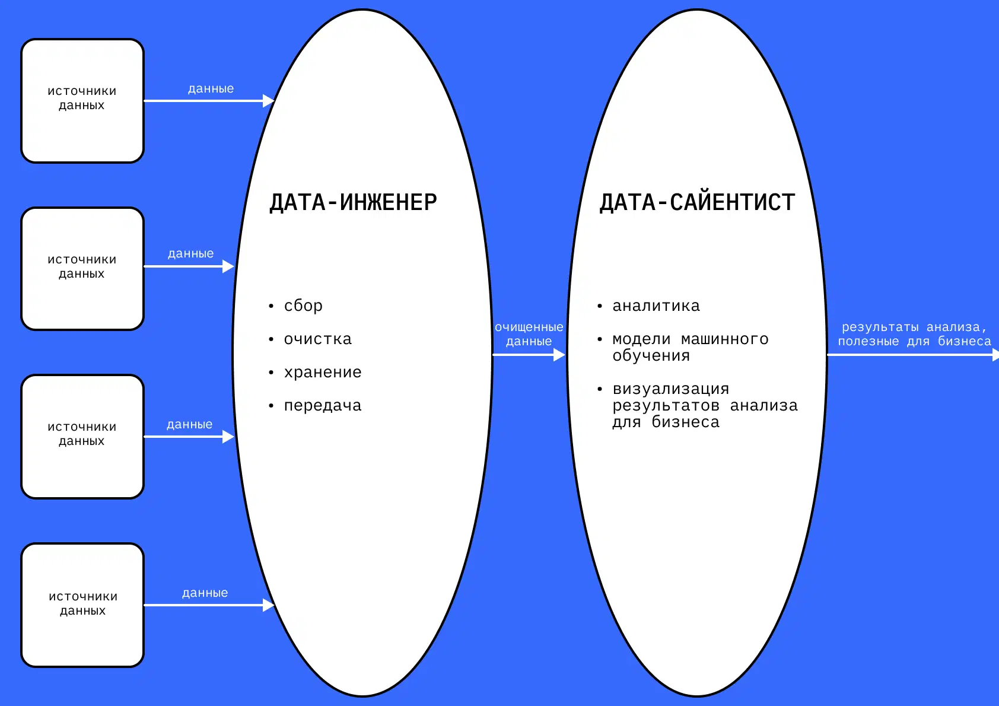
Q: Как стать Data analyst / scientist / engineer
Data analyst (аналитик данных): проводит описательный (дескриптивный) анализ данных, интерпретирует их и представляет отчет заинтересованным лицам.
отличное знание предметной области
Финансы, продуктовая аналитика,
базовые знания статистики
знание инструментов: BI-системы (Tableau, QlikView, MS Power Bi, Yandex Data Lens и т.п.)
Возможно: знание языков: R, Python, SQL
Презентационные навыки (любые графики / диаграммы, презентации)
Data scientist: использует обработанные дата-инженером данные, чтобы построить прогнозные модели и решить те или иные бизнес-задачи. Такой специалист использует методы описательной статистики для анализа и систематизирования данных и строит модели с помощью алгоритмов машинного обучения, чтобы снабжать бизнес прогнозами и инсайтами.
хорошая математическая подготовка (мат статистика, теория вероятностей, методы оптимизации, теория массового обслуживания и т.п.),
навыки подготовки данных,
машинное обучение
Обязательно знание языка: R / Python, SQL
Разные специализации: Natural Language Processing
Data engineer: разрабатывает, строит, тестирует и поддерживает архитектуру данных: крупные базы данных, хранилища или системы для обработки информации. Он работает с сырыми данными, перерабатывает их и строит пайплайны — то есть подготавливает материал для использования дата-сайентистами.
Программирование, администрирование
SQL, СУБД, хранилища, Column-Based-СУБД
Инструменты Big Data: Hadoop, Spark, Kafka
ML Engineer: строит ML-модели
Чем отличаются data analyst, data engineer и data scientist

Slide 45
Бесплатные курсы по анализу данных
12 бесплатных онлайн-курсов для начинающих аналитиков данных
Курсы Яндекс Практикума по анализу данных (базовые вводные курсы — бесплатны)
Python: Если вообще не знакомы то https://stepik.org/course/58852/syllabus, https://stepik.org/course/67/info, https://stepik.org/course/512/info, https://pythontutor.ru/
И просто порешать задачки курс https://stepik.org/course/431/info
SQL: https://stepik.org/course/63054/syllabus
Курсы по статистике и DS/ML от Карпова: https://stepik.org/course/76/syllabus, https://stepik.org/course/4852/syllabus
Data Engeneer: «Если конкретно про DE говорить, то бесплатных курсов вроде не видел, но точно отдельно можно изучать всякие Docker / Kubernetes, различные БД, Hadoop как-то базово посмотреть что такое, Apache Spark, ну и про хранилища много всяких тем»
Стажировки:
«Есть например у Тинькофф стажировка где тебе ещё платят за работу, но таких на Самару 4 места»
«У Авито недавно офис открылся вроде, там тоже есть академия аналитиков»
«В X5 тоже что то такое было вроде..»

Slide 46
Q: Ваш опыт решения реальных задач
Знаний всегда не хватало, приходилось всё выдумывать / придумывать с нуля
Много конференций
В том числе выступал на разных конференциях
Контакт с Perl-сообществом
В том числе были соорганизаторами / главными партнёрами YAPC::Russia
Стандарты кодирования: https://www.reg.ru/coding_standards
OpenSource
Надо не только брать, но и отдавать: улучшает карму и много чего ещё.
Небольшой бюджет на разработку:
Поиск людей на удалёнку (не только РФ, но и весь мир)
Рынок программистов в Москве уже тогда был перегрет
Поиск начинающих, но талантливых и мотивированных людей (недооцененные таланты)
Нравилось обучать людей, работать с новичками
К сожалению, далеко не всех получалось потом удержать в том числе из за ограниченного ФОТ
Семейная атмосфера в компании: Reg.Family
Очень демократичная культура (кальян на рабочем месте и т.п.)
Нет барьеров между руководством и сотрудниками: называем друг друга на «ты» и т.п.
Демократичная одежда, никакого дресс-кода
Никакого формального контроля времени работы и т.п. — только по результатам
Высокая вовлечённость сотрудников (Agile, OKR, самоуправляемость, демократичная культура, личная харизма руководства)

Slide 47
